Slide 1
Notes:
Ne pas oublier d’évoquer ANICAP et INTERBEV

Slide 2
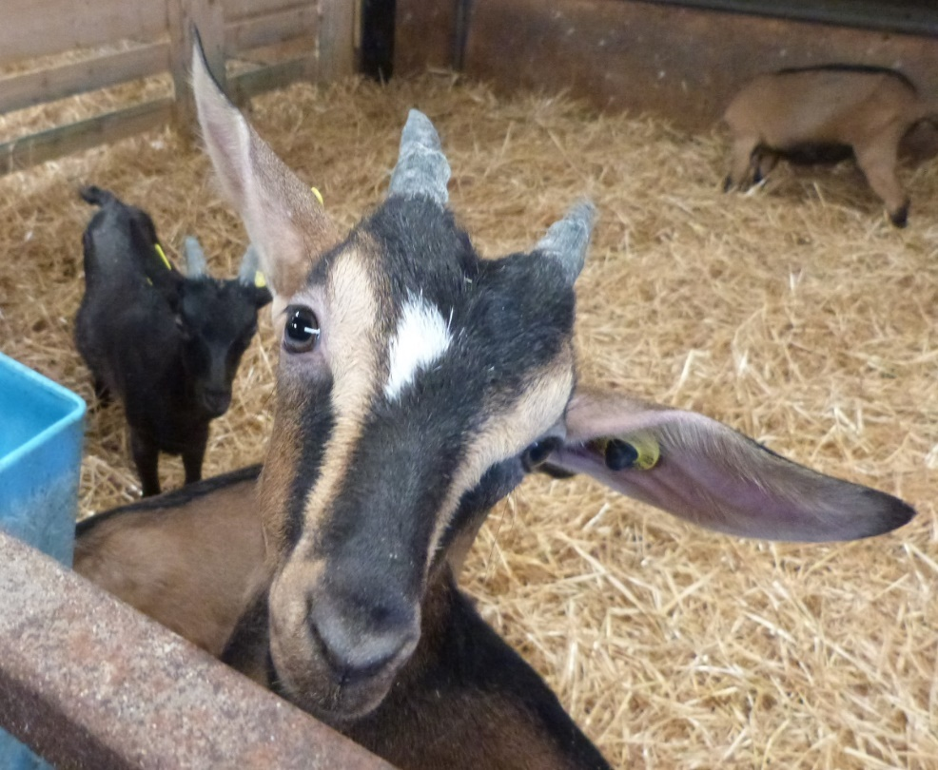
Les enjeux
La viande de chevreau = un coproduit du lait de chèvre.
A redynamiser par tous les maillons de la filière, de l’éleveur jusqu’au consommateur.

Slide 3
Les objectifs du projet
Investiguer différents leviers permettant d’améliorer la rentabilité de cette production / relancer l’engraissement à la ferme.
utilisation du croisement viande
optimisation de la conduite alimentaire et de l’âge à l’abattage des animaux
offre innovante via de nouvelles découpes de la carcasse

Slide 4
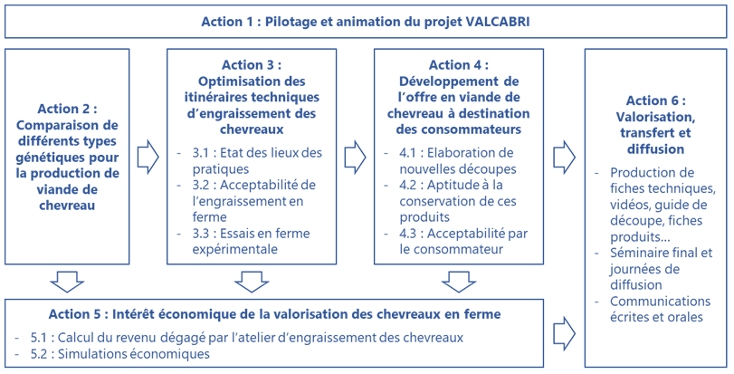
4 actions techniques et 2 actions transversales

Slide 5
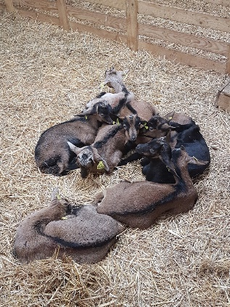
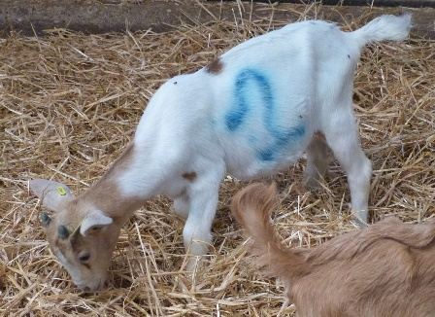
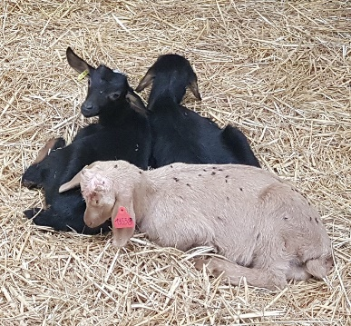
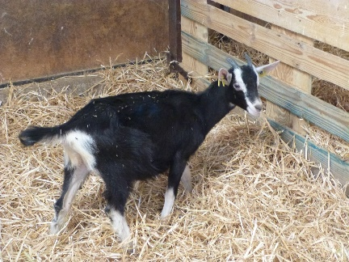
Action 2
Comparer les performances de croissance, d’efficacité alimentaire et de qualité de carcasse de 4 types génétiques de chevreaux.
Alpine
Alpine*boer
Alpine*rove
Alpine*pyrénéen
Résultats en cours d’analyse.
En cours

Slide 6
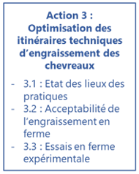
Action 3
Volet 1 : Etat des lieux des pratiques : enquêtes en élevage
Identifier les difficultés rencontrées en élevage,
Proposer les solutions techniques et organisationnelles.
Focus webinaire
Volet 2 : Acceptabilité de l’engraissement à la ferme : focus groupes
Acceptabilité de l’engraissement,
Identification des facteurs limitants.
En cours
Volet 3 : Essais en ferme expérimentale
Evaluer les incidences des différents itinéraires sur les chevreaux (critères zootechniques et qualité des carcasses)
Alimentation en fin de gestation des mères
Nature de l’aliment d’allaitement
Optimisation de l’itinéraire des chevreaux croisés
2019
2020
2021
Notes:
Enquêtes en élevage : 60 enquêtes sur 5 régions.
Focus groupes (environ 10 éleveurs) dans les 5 mêmes régions

Slide 7
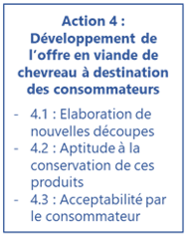
Action 4
Objectif = Renouveler l’offre en viande de chevreau pour une meilleure adéquation avec les attentes du consommateur
Volet 1 : Elaboration de nouvelles découpes de la carcasse de chevreau
Cahier des charges de découpe,
Références sur les rendements de découpe et le temps de travail,
Guide de découpe illustré.
En cours
Volet 2 : Aptitude à la conservation des nouvelles découpes de viande de chevreau
3 durées de conservation testées
En cours
Volet 3 : Acceptabilité des nouvelles découpes de viande de chevreau par le consommateur
3 enquêtes dans 3 grandes villes, 120 consommateurs / enquête
2021
Notes:
4.1 : Une première réflexion en cours autour des découpes, Une journée d’échanges prévue ce semestre, Une validation des découpes proposées par le comité de pilotage du projet et les professionnels, Une acquisition de références sur les rendements de découpe et le temps de travail, à partir des découpes retenues pour aboutir à un guide de découpe illustré
4.2 : Test de viandes de 10 chevreaux * 8 lots (par exemple : 4 types génétiques * 2 âges à l’abattage), Découpe suivant le cahier des charges de l’action 4.1, 2 types de morceaux : un avec os (sauté avec os) et un sans os (gigot sans os ), 2 modes de conditionnement (ss vide et sous atmosphère modifiée), 3 durées de conservation qui dépendent des modes de conditionnement choisis (ss at, ss vide). Les aspects de 2000 barquettes de viande évalués par un jury d’experts.
4.3 : 3 enquêtes dans 3 grandes villes, 120 consommateurs naïfs par enquête, Analyse sensorielle sur des découpes de chevreau crues puis cuites, Approche économique sur le consentement à payer.

Slide 8
Action 5
Volet 2 : Simulations économiques pour évaluer l’impact des innovations techniques
Evaluer l’intérêt de la mise en œuvre des innovations techniques de l’action 3.3,
Simulations sur cas-types dans différents scénarios de conjoncture (prix des intrants, prix du chevreau...),
Présentation / discussion des résultats de ces simulations auprès des 5 focus groupe déjà constitués.
Volet 1 : Calcul du revenu dégagé par l’atelier d’engraissement de chevreaux
30 enquêtes en élevage,
Calcul d’un coût de production,
Réalisation de cas-types.
Focus webinaire
2021
Notes:
Objectif = Evaluer l’intérêt économique de l’engraissement des chevreaux en élevage et mesurer l’impact potentiel des innovations techniques testées.

Slide 9
Etat des lieux des pratiques : enquêtes en élevage
Action 3.1

Slide 10
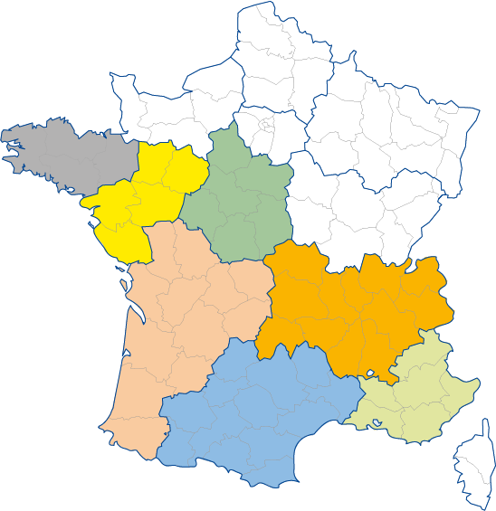
Action 3.1 Etat des lieux des pratiques sur l’engraissement des chevreaux – 57 enquêtes
 | Enquêtes ValCabri | France
Livreurs | 33 % | 48 %
Fromagers fermiers | 57 % | 47 %
Mixtes | 10 % | 5 %
27%
De 30 à plus de 1000 chèvres/troupeau
Deux tiers des élevages en mises bas de saison
Deux tiers des élevages en race Alpine
Enquêtes réalisées par les techniciens des réseaux d’élevage INOSYS
4
3
5
13
19
6
7

Slide 11
Les motivations
Diversifier la gamme, répondre à la demande
Mieux valoriser le produit
Valoriser le lait non commercialisable,
Ne plus considérer la viande comme un sous produit
Ethique
Ne pas saturer la fromagerie, report de lait au printemps,
Bâtiments existants,
Proximité abattoir, du temps disponible
Par obligation, pas de collecte
Par tradition, déjà le marché
Faire fonctionner la louve, amortir le bâtiment chevrettes...
Ensemble
Livreur
Fromager fermier

Slide 12
Place de l’engraissement dans les élevages enquêtés
Près de 70% des chevreaux non destinés à la reproduction sont engraissés en moyenne dans les élevages enquêtés

Slide 13
Trois types de chevreaux engraissés
Chevreaux légers : 3 à 5 semaines,
10,6 kg vif (de 7 à 15 kg)
165 en moyenne par élevage (de 40 à 250)*
Chevreaux lourds : 5 à 8 semaines,
17,5 kg vif ( de 15 à 22 kg)
40 en moyenne* par élevage (de 18 à 50)*
Chevreaux très lourds > 2,5 mois jusqu’à 5 mois,
24,4 kg vif (de 17 à 28 kg)
26 en moyenne* par élevage (de 16 à 35)*
* 1er et 3ème quartile

Slide 14
Une diversité des types de chevreaux produits selon les élevages

Slide 15
Répartition des élevages selon les circuits de commercialisation
Vente aux particuliers
Colis 75%
Carcasse entière 21%
Détail 18%
Transfo (terrines, plats cuisinés ) 18%

Slide 16
Circuits de commercialisation et type de chevreaux
Chevreaux légers
Filière longue
Particuliers, boucheries
Chevreaux lourds
Particuliers
Boucheries, restaurants
Chevreaux très lourds
Particuliers
Restaurants

Slide 17
Des pratiques d’élevage très diverses
Une conduite des chevreaux et chevrettes identique dans 60% des élevages. Si différences/thermisation, utilisation lait post colostral
La gestion du colostrum : à peine 50% des éleveurs laissent les chevreaux sous les mères. Les autres leur distribuent le colostrum avec des modalités très diverses : nature du colostrum (maternel ou de mélange), quantité distribuée, nombre de distribution par jour et nombre de jours de distribution... Près de 30% des éleveurs thermisent le colostrum.

Slide 18
Des pratiques d’élevage très diverses
Allaitement des chevreaux engraissés

Slide 19
Des pratiques d’élevage très diverses
Un bâtiment dédié à l’engraissement dans un élevage sur deux (210 chevreaux pour ces élevages versus 60 pour les autres)
Des éleveurs ont mis en place des équipements pour simplifier leur travail : chariot électrique, quad pour le transport des chevreaux, pompe électrique pour la reprise du lait du tank, parois plastiques pour faciliter le nettoyage etc.
Le sanitaire
Si 35% des éleveurs disent ne pas rencontrer de problèmes sanitaires, et 39 % ne faire aucun traitement, les aspects sanitaires demeurent un sujet d’inquiétude. A peine 15 % des éleveurs utilisent des antibiotiques si nécessaire. Autres traitements: argile, huiles essentielles, vinaigre de cidre.

Slide 20
Satisfactions et difficultés
Seulement 43 % des éleveurs se disent satisfaits de leur activité (/travail, risques sanitaires, rentabilité)
Mais deux tiers des éleveurs enquêtés souhaitent continuer à engraisser leurs chevreaux !
Parmi ceux-ci, 20 % envisagent même d’augmenter la taille de l’atelier
Ce qui pourrait dégrader la situation
Un "pépin" sanitaire
Ce qui pourrait améliorer la situation
De meilleurs résultats techniques
Une augmentation des prix de vente
Des aménagements d'un point de vue commercialisation (gamme, circuits...)
Des aménagements du bâtiment et des équipements (/travail, résultats techniques)
Des difficultés de logistique en particulier en circuits courts
Trop de travail
Baisse des prix en filière longue

Slide 21
Suites à donner
Une série de courts articles à retrouver sur http://idele.fr/reseaux-et-partenariats/valcabri.html
Un document de synthèse en cours
Des fiches techniques pour proposer des itinéraires « normés » et simples d’un point de vue travail par type de chevreau
Des fiches Solutions travail avec trucs et astuces

Slide 22
Calcul du revenu dégagé par l’atelier d’engraissement de chevreaux
Action 5.1

Slide 23
Action 5.1 Calcul du revenu dégagé par l’atelier d’engraissement de chevreaux
Chez des éleveurs qui valorisent en circuits longs, en circuits courts
30 enquêtes par les techniciens INOSYS Réseaux d’Elevage
Repères charges, investissements et temps de travail
Calcul d’un coût de production
Réalisation de « cas types »

Slide 24
Action 5.1 Coût de production des chevreaux en filière longue
 | Moyenne | Variabilité (1et 3ème quartile)
Nombre chevreaux vendus | 172 | 63 à 221
% mortalité | 7,1% | 1 à 8,3%
Age à la vente | 28 jours | 26 à 30 jours
Quantité de lait utilisé/chevreau | 49 litres | 44 à 52 litres
Poids vif/chevreau | 9,8 kg | 9,1 à 10,3 kg
Prix /chevreau | 30€93 | 25€70 à 37€
Soit au kg vif | 3€15 | 2€73 à 3€58
11 coûts de production sur campagne 2018-2019

Slide 25
Action 5.1 Coût de production des chevreaux en filière longue
 | Moyenne | Variabilité (1et 3ème quartile)
Charges (hors travail)/tête | 19€19 | 17€45 à 21€90
Dont poudre de lait/tête | 9€49 | 7€86 à 12€70
Temps de travail/tête | 39 min | 28 à 55 min
 | Moyenne | Variabilité (1et 3ème quartile)
Rémunération/tête | 11€74 | 5€16 à 16€66
Prix de revient/tête (pour 2 SMIC) | 33€89 | 27€96 à 41€25
Prix de revient/kg vif (pour 2 SMIC) | 3€45 | 2€86 à 3€58
Les facteurs qui font la rentabilité : - L’utilisation de lait postcolostral,
- Un taux de mortalité réduit,
- La période de vente,
- Sans oublier la disponibilité de la main d’oeuvre.
11 coûts de production sur campagne 2018-2019

Slide 26
Action 5.1 Coût de production des chevreaux en circuits courts
Prudence : Résultats en cours de validation
 | Moyenne | Variabilité (1et 3ème quartile)
Nombre chevreaux vendus | 41 | 21 à 44
% mortalité | 4,2% | 0 à 4,5%
Age à la vente | 64 jours | 51 à 68 jours
Quantité de lait utilisé/chevreau | 119 litres | 104 à 133 litres
Poids carcasse/chevreau | 8,6 kg | 7,9 à 9,7 kg
Prix /chevreau | 114 € | 90 à 137 €
Soit au kg carcasse | 13€26 | 11€28 à 15€51
Une diversité de circuits et de produits: bouchers/restaurateurs/particuliers – Carcasse/découpe/détail/transfo
De 60 à 280 €/chevreau, de 76 à 35 €/kg carcasse
15 coûts de production sur campagne 2018-2019

Slide 27
Action 5.1 Coût de production des chevreaux en circuits courts
Prudence : Résultats en cours de validation
Charges d’élevage | Moyenne | Variabilité (1et 3ème quartile)
Charges (hors travail)/tête | 97€ | 50 à 129€
Temps de travail/tête | 92 min | 28 à 112 min
Charges de transformation et de commercialisation | Moyenne | Variabilité (1et 3ème quartile)
Charges (hors travail)/tête | 28€ | 16 à 38 €
Temps de travail/tête | 29 min | 17 à 34 min
15 coûts de production sur campagne 2018-2019

Slide 28
Action 5.1 Coût de production des chevreaux en circuits courts
Prudence : Résultats en cours de validation
 | Moyenne | Variabilité (1et 3ème quartile)
Prix de revient/tête (Pour 2 SMIC) | 170 € | 103 à 215 €
Rappel prix de vente/tête | 114 € | 90 à 137 €
Prix de revient/kg carcasse (Pour 2 SMIC) | 19€76 | 13€17 à 23€66
Rappel prix de vente/kg carcasse | 13€26 | 11€28 à 15€51
Les facteurs qui font la rentabilité :
- Le prix de vente,
La maitrise des charges de transformation et de commercialisation (proximité
des outils d’abattage et de découpe...)
15 coûts de production sur campagne 2018-2019

Slide 29
Suites à donner
Des fiches de restitution aux éleveurs
Un document de synthèse en cours de rédaction
Des cas types illustrant la diversité de l’engraissement à la ferme
Un outil d’aide à la décision qui s’appuie sur un travail déjà réalisé en AURA

Slide 30
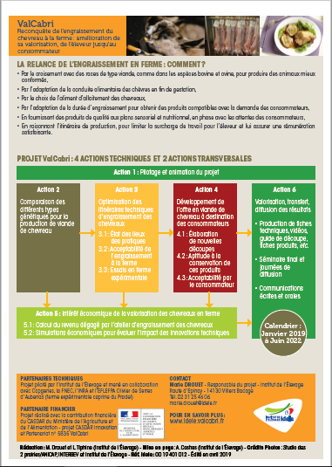
Merci de votre attention !
http://idele.fr/reseaux-et-partenariats/valcabri.html

